Slide 1
טעמי המקרא
פיסוק – שיטת החלוקה הבינארית
שיטה לזכור בע"פ
סימון ההברה המוטעמת
ייצוג גרפי אלטרנטיבי כדי להקל על לומדי התנ"ך
millero@gmail.com

Slide 2
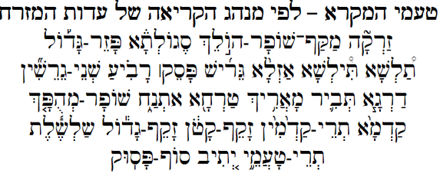
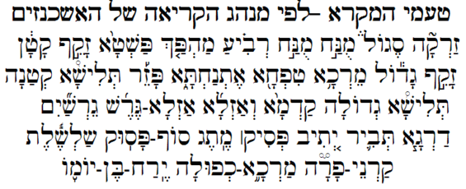
הקדמה
איך זה עובד? לומדים את ה"שיר" למטה, ומלבישים את הנגינה על המילים לפי הסימן. מתאמנים עם "תיקון קוראים", כי בספר תורה אין טעמים (ואין ניקוד).

Slide 3
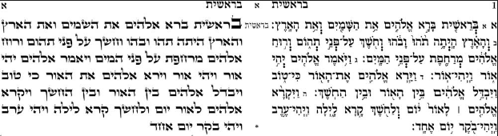
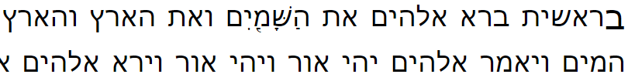
לימוד על ידי תיקון קוראים
כדאי לבקש ממישהו לבחון אותנו, או לבחון את עצמנו ע"י הקשבה להקלטה, או להשתמש בתיקון "אוטומטי":
תיקון מסורתי:
תיקון באתר מכון ממרא. הניקוד והטעמים מופיעים כאשר סמן העכבר מעל מילה.
כדוגמת זה קיימות מספר אפליקציות.

Slide 4
היסטוריה
מסורת של המנגינה עוד מתקופת התנאים, אך לא היו סימנים.
הסימנים פותחו רק סמוך למאה העשירית לספירה בידי בעלי המסורה הטבריינים, בערך באותה תקופה שבה נקבעו סימני הניקוד.
עם השנים, בגלות התפתחו מנגינות שונות לכל עדה, עד כדי כך שהקשר המוזיקלי כמעט ולא קיים, אך כולן משמרות את הטעמים כפי שהם.
בספרי אמ"ת יש טעמים שונים מיתר התנ"ך, ולעדות המזרח יש מסורת של מנגינות לספרים אלו.

Slide 5
פיסוק
מטרה מרכזית: פיסוק.
לחוקרים היה את התנ"ך כנתון, והם חיפשו חוקים. (היו שהתייאשו ואמרו שאין חוקיות – סתם מנגינה)
אַתֶּ֣ם רְאִיתֶ֔ם אֲשֶׁ֥ר עָשִׂ֖יתִי לְמִצְרָ֑יִם וָאֶשָּׂ֤א אֶתְכֶם֙ עַל־כַּנְפֵ֣י נְשָׁרִ֔ים וָאָבִ֥א אֶתְכֶ֖ם אֵלָֽי
שני אלו ברורים, אך מה מטרת יתר הטעמים? היו מספר דעות והיום מקובלת שיטת החלוקה הבינארית:
מחלקים לשניים שוב ושוב, עד כדי שתי מילים (או אחת).
שלוש יחידות אפשר לחלק: א ב | ג או א | ב ג. לרוב בשיטה א.
סוף פסוק (הקו הקטן מתחת)
אתנחתא. מחלק את הפסוק לשני חלקים

Slide 6
פיסוק
קיסרים: סוֹף-פָּסֽוּק, אֶתְנַחְתָּ֑א
מלכים: זָקֵף-קָטֹ֔ן, זָקֵף-גָּד֕וֹל, סֶגּוֹל֒ , שַׁלְשֶׁ֓לֶת, טִפְּחָ֖א
מִשְׁנִים (או שָׂרִים): רְבִיעִ֗י, זַרְקָא֮, פַּשְׁטָא֙, יְ֚תִיב, תְּבִ֛יר
שָׁלִישִׁים (או פְּקִידִים): פָּזֵ֡ר, קַרְנֵי פָרָ֟ה, תְּ֠לִישָא-גְדוֹלָה, אַזְלָא-גֵּ֜רֵשׁ, גֵּרְשַׁ֞יִם, מוּנַח לְגַרְמֵ֣הּ׀
משרתים: מוּנַ֣ח, מַהְפַּ֤ך, מֵרְכָ֥א, מֵרְכָא-כְּפוּלָ֦ה, דַּרְגָּ֧א, קַדְמָ֨א, תְּלִישָׁא-קְטַנָּה֩, יָרֵחַ-בֶּן-יוֹמ֪וֹ
טעמים לא מנוגנים: מַקָף־, פְּסִיק׀ , מֶֽתֶג
הבחירה בין הטעמים בשורה מסויימת נעשית לפי חוקיות מורכבת. למשל: פשטא בראש הרכב, שטעמו מלעיל, מוחלף ביתיב, מלך בן מילה אחת בראש פסוק, מוחלף בשלשלת, גרש ללא קדמא לפניו, שטעמו מלרע, מוחלף בגרשיים וכו'

Slide 7
פיסוק
משרתים נפוצים:
מֵרְכָ֥א - משרת של טִפְּחָ֖א ,תְּבִ֛יר וסוֹף-פָּסֽוּק
מוּנַ֣ח - משרת של זָקֵף ואֶתְנַחְתָּ֑א
מַהְפַּ֤ך - משרת של פַּשְׁטָא֙ (שהוא בעצמו "מפסיק קטן" לפני קָטֹ֔ן)
דַּרְגָּ֧א - משרת של תְּבִ֛יר (שהוא בעצמו "מפסיק קטן" לפני טִפְּחָ֖א)

Slide 8
דוגמא
חֹפֵר גּוּמָּץ בּוֹ יִפּוֹל וּפֹרֵץ גָּדֵר יִשְּׁכֶנּוּ נָחָשׁ
חֹפֵ֥ר גּוּמָּ֖ץ בּ֣וֹ יִפּ֑וֹל וּפֹרֵ֥ץ גָּדֵ֖ר יִשְּׁכֶ֥נּוּ נָחָֽשׁ
Notes:
קהלת י ח

Slide 9
תרגיל
וַיִּקְרָא צְפַנְיָה הַכֹּהֵן אֶת־הַסֵּפֶר הַזֶּה בְּאָזְנֵי יִרְמְיָהוּ הַנָּבִיא
וַיִּקְרָ֛א צְפַנְיָ֥ה הַכֹּהֵ֖ן אֶת־הַסֵּ֣פֶר הַזֶּ֑ה בְּאׇזְנֵ֖י יִרְמְיָ֥הוּ הַנָּבִֽיא
מקף גורם לשתי המילים להיחשב כמילה אחת

Slide 10
"תחום שלטון"
וּבְרוּחַ אַפֶּיךָ נֶעֶרְמוּ מַיִם נִצְּבוּ כְמוֹ־נֵד נֹזְלִים קָפְאוּ תְהֹמֹת בְּלֶב יָם
וּבְר֤וּחַ אַפֶּ֙יךָ֙ נֶ֣עֶרְמוּ מַ֔יִם נִצְּב֥וּ כְמוֹ־נֵ֖ד נֹזְלִ֑ים קָֽפְא֥וּ תְהֹמֹ֖ת בְּלֶב־יָֽם
מלך – כי נמצא "בתחום שלטונו" של הקיסר
משנה – כי נמצא "בתחום שלטונו" של המלך

Slide 11
הסבר מפורט יותר
תחום השליטה של קיסר מתחלק לשניים רק על ידי המלך הראשון הנמצא בו,
ותחום השליטה של מלך מתחלק לשניים רק על ידי המשנה הראשון הנמצא בו.
תחום שלטונו של מפסיק מתחלק על ידי מפסיק הנמוך ממנו בדרגה אחת,
ואילו שמאלו של מפסיק מתחלק על ידי מפסיק השווה לו בדרגתו.
וַיִּשְׁמַ֤ע פַּרְעֹה֙ אֶת־הַדָּבָ֣ר הַזֶּ֔ה וַיְבַקֵּ֖שׁ לַהֲרֹ֣ג אֶת־מֹשֶׁ֑ה

Slide 12
תרגיל
וְעֵלִי בֶּן־תִּשְׁעִים וּשְׁמֹנֶה שָׁנָה וְעֵינָיו קָמָה וְלֹא יָכוֹל לִרְאוֹת
וְעֵלִ֕י בֶּן־תִּשְׁעִ֥ים וּשְׁמֹנֶ֖ה שָׁנָ֑ה וְעֵינָ֣יו קָ֔מָה וְלֹ֥א יָכ֖וֹל לִרְאֽוֹת

Slide 13
תרגיל
אַתֶּם רְאִיתֶם אֲשֶׁר עָשִׂיתִי לְמִצְרָיִם וָאֶשָּׂא אֶתְכֶם עַל־כַּנְפֵי נְשָׁרִים וָאָבִא אֶתְכֶם אֵלָי
אַתֶּ֣ם רְאִיתֶ֔ם אֲשֶׁ֥ר עָשִׂ֖יתִי לְמִצְרָ֑יִם וָאֶשָּׂ֤א אֶתְכֶם֙ עַל־כַּנְפֵ֣י נְשָׁרִ֔ים וָאָבִ֥א אֶתְכֶ֖ם אֵלָֽי

Slide 14
תרגיל
וְכַאֲשֶׁר יְעַנּוּ אֹתוֹ כֵּן יִרְבֶּה וְכֵן יִפְרֹץ וַיָּקֻצוּ מִפְּנֵי בְּנֵי יִשְׂרָאֵל
וְכַאֲשֶׁר֙ יְעַנּ֣וּ אֹת֔וֹ כֵּ֥ן יִרְבֶּ֖ה וְכֵ֣ן יִפְרֹ֑ץ וַיָּקֻ֕צוּ מִפְּנֵ֖י בְּנֵ֥י יִשְׂרָאֵֽל

Slide 15
תרגיל הפוך
וַיֵּצֵ֤א אִֽישׁ־הַבֵּנַ֙יִם֙ מִמַּחֲנ֣וֹת פְּלִשְׁתִּ֔ים גׇּלְיָ֥ת שְׁמ֖וֹ מִגַּ֑ת גׇּבְה֕וֹ שֵׁ֥שׁ אַמּ֖וֹת וָזָֽרֶת
וַיֵּצֵ֤א אִֽישׁ־הַבֵּנַ֙יִם֙ מִמַּחֲנ֣וֹת פְּלִשְׁתִּ֔ים גׇּלְיָ֥ת שְׁמ֖וֹ מִגַּ֑ת גׇּבְה֕וֹ שֵׁ֥שׁ אַמּ֖וֹת וָזָֽרֶת

Slide 16
"נפקא מינה לפיסוק טעמים"
וַיִּשְׁלַח אֶת־נַעֲרֵי בְּנֵי יִשְׂרָאֵל וַיַּעֲלוּ עֹלֹת וַיִּזְבְּחוּ זְבָחִים שְׁלָמִים לַיהוָה פָּרִים
וַיִּשְׁלַ֗ח אֶֽת־נַעֲרֵי֙ בְּנֵ֣י יִשְׂרָאֵ֔ל וַיַּֽעֲל֖וּ עֹלֹ֑ת וַֽיִּזְבְּח֞וּ זְבָחִ֧ים שְׁלָמִ֛ים לַיהֹוָ֖ה פָּרִֽים
ניתן להבין למה שלישים הם יחסית נדירים
למה לא לשים אתנחתא כאן?

Slide 17
"נפקא מינה לפיסוק טעמים"
וַיִּשְׁלַ֗ח אֶֽת־נַעֲרֵי֙ בְּנֵ֣י יִשְׂרָאֵ֔ל וַיַּֽעֲל֖וּ עֹלֹ֑ת וַֽיִּזְבְּח֞וּ זְבָחִ֧ים שְׁלָמִ֛ים לַיהֹוָ֖ה פָּרִֽים
כתוב בגמרא שהעולות היו כבשים. וממשיכה הגמרא:
...או דלמא אידי ואידי פרים הוו?
למאי נפקא מינה? מר זוטרא אמר: לפיסוק טעמים.
(בבלי חגיגה ו ע"ב)
רש"י: לפסוקי טעמים - בנגינות. אם תאמר שני מינין צריך אתה לפסוק הטעם של "ויעלו עולות" באתנחתא כמו שאנו קורין אותו, או בזקף קטן, טעם שמפסיק הדבור ממה שלאחריו. ואם מין אחד היה, צריך אתה לקרותו באחד משאר טעמים שאין מפסיקין, כגון פשטא או רביע:

Slide 18
לדעת מתי להפסיק...
וּמַכֵּה אָבִיו וְאִמּוֹ מוֹת יוּמָת
וּמַכֵּ֥ה אָבִ֛יו וְאִמּ֖וֹ מ֥וֹת יוּמָֽת
צריך להפסיק אחרי "ואימו" כדי לא להרוג את האמא...
ולא כאן - כדי ללמד שחייב אם הכה את זה או את זה (מכילתא דרשב"י)

Slide 19
לדעת מתי להפסיק...
המנגינה יכול להטעות.
למשל השומע עלול לחלק:
פַּר אֶחָד בֶּן־בָּקָר אַיִל־אֶחָד כֶּבֶשׂ־אֶחָד בֶּן שְׁנָתוֹ לְעֹלָה
והאמת שכולם לעולה:
פַּ֣ר אֶחָ֞ד בֶּן־בָּקָ֗ר אַ֧יִל אֶחָ֛ד כֶּֽבֶשׂ־אֶחָ֥ד בֶּן־שְׁנָת֖וֹ לְעֹלָֽה

Slide 20
פסוקים לתרגול
חָלִ֨לָה לְּךָ֜ מֵעֲשֹׂ֣ת ׀ כַּדָּבָ֣ר הַזֶּ֗ה לְהָמִ֤ית צַדִּיק֙ עִם־רָשָׁ֔ע וְהָיָ֥ה כַצַּדִּ֖יק כָּרָשָׁ֑ע חָלִ֣לָה לָּ֔ךְ הֲשֹׁפֵט֙ כׇּל־הָאָ֔רֶץ לֹ֥א יַעֲשֶׂ֖ה מִשְׁפָּֽט
כֹּֽה־אָמַ֞ר כּ֣וֹרֶשׁ ׀ מֶ֣לֶךְ פָּרַ֗ס כׇּל־מַמְלְכ֤וֹת הָאָ֙רֶץ֙ נָ֣תַן לִ֗י יְהֹוָה֙ אֱלֹהֵ֣י הַשָּׁמַ֔יִם וְהֽוּא־פָקַ֤ד עָלַי֙ לִבְנֽוֹת־ל֣וֹ בַ֔יִת בִּירוּשָׁלַ֖‍ִם אֲשֶׁ֣ר בִּיהוּדָ֑ה מִי־בָכֶ֣ם מִכׇּל־עַמּ֗וֹ יְהֹוָ֧ה אֱלֹהָ֛יו עִמּ֖וֹ וְיָֽעַל
וַיִּקָּרְא֣וּ סֹפְרֵֽי־הַמֶּ֣לֶךְ בָּֽעֵת־הַ֠הִ֠יא בַּחֹ֨דֶשׁ הַשְּׁלִישִׁ֜י הוּא־חֹ֣דֶשׁ סִיוָ֗ן בִּשְׁלוֹשָׁ֣ה וְעֶשְׂרִים֮ בּוֹ֒ וַיִּכָּתֵ֣ב כְּֽכׇל־אֲשֶׁר־צִוָּ֣ה מׇרְדֳּכַ֣י אֶל־הַיְּהוּדִ֡ים וְאֶ֣ל הָאֲחַשְׁדַּרְפְּנִֽים־וְהַפַּחוֹת֩ וְשָׂרֵ֨י הַמְּדִינ֜וֹת אֲשֶׁ֣ר ׀ מֵהֹ֣דּוּ וְעַד־כּ֗וּשׁ שֶׁ֣בַע וְעֶשְׂרִ֤ים וּמֵאָה֙ מְדִינָ֔ה מְדִינָ֤ה וּמְדִינָה֙ כִּכְתָבָ֔הּ וְעַ֥ם וָעָ֖ם כִּלְשֹׁנ֑וֹ וְאֶ֨ל־הַיְּהוּדִ֔ים כִּכְתָבָ֖ם וְכִלְשׁוֹנָֽם
פסוקים שרבים טועים בפיסוק שלהם:
שָׁא֣וּל וִיהוֹנָתָ֗ן הַנֶּאֱהָבִ֤ים וְהַנְּעִימִם֙ בְּחַיֵּיהֶ֔ם וּבְמוֹתָ֖ם לֹ֣א נִפְרָ֑דוּ מִנְּשָׁרִ֣ים קַ֔לּוּ מֵאֲרָי֖וֹת גָּבֵֽרוּ
לוּלֵי֙ יְהֹוָ֣ה צְבָא֔וֹת הוֹתִ֥יר לָ֛נוּ שָׂרִ֖יד כִּמְעָ֑ט כִּסְדֹ֣ם הָיִ֔ינוּ לַעֲמֹרָ֖ה דָּמִֽינוּ
ק֣וֹל קוֹרֵ֔א בַּמִּדְבָּ֕ר פַּנּ֖וּ דֶּ֣רֶךְ יְהֹוָ֑ה יַשְּׁרוּ֙ בָּעֲרָבָ֔ה מְסִלָּ֖ה לֵאלֹהֵֽינוּ
Notes:
כֹּֽה־אָמַ֞ר כּ֣וֹרֶשׁ – הפסוק האחרון בתנ"ך
וַיִּקָּרְא֣וּ סֹפְרֵֽי־הַמֶּ֣לֶךְ – הארוך ביותר (43 מילים)

Slide 21
דוגמאות להשפעה על הפרשנות
אין כרבי וולף היידנהיים בדיוקיו בטעמי המקרא כדי להבין פשוטו של מקרא. בתורה נאמר: "ובני יעקב באו מן השדה כשמעם ויתעצבו האנשים ויחר להם מאוד" (בראשית לד, ז). במכילתא בסוף פרשת בשלח [מובא ב'תורה שלמה' כאן] צויין שגם פסוק זה שייך לפסוקים שלא ברור איך לקרוא אותם, האם "כשמעם" שייך למעלה או למטה: האם בני יעקב שמעו על המעשה רק כאשר באו הביתה, או אולי שמעו כבר בשדה על מה שהתרחש ומיהרו הביתה. רבי וולף היידנהיים מצביע בפירוש 'מפורש' על כך, שהמילה "כשמעם" מוטעמת בזקף קטן, טעם מפסיק, כלומר "שהוא שב אל מעלה" - בני יעקב באו מן השדה כשמעם, הם "שמעו המעשה הרע הזה ומיהרו לבוא".
וּבְנֵ֨י יַעֲקֹ֜ב בָּ֤אוּ מִן־הַשָּׂדֶה֙ כְּשׇׁמְעָ֔ם וַיִּֽתְעַצְּבוּ֙ הָֽאֲנָשִׁ֔ים וַיִּ֥חַר לָהֶ֖ם מְאֹ֑ד
יש מקום לאסוף את הסבריו הרבים של הרוו"ה המיוסדים על טעמי המקרא, הן בפירושיו לתורה, הן בפירושיו לנ"ך. כך למשל בפירושו להפטרה ביום ראשון של ראש השנה. חנה אמרה: "שבעים בלחם נשכרו" (שמ"א ב, ה). אפשר לפרש 'שבעים בלחם - נשכרו', או 'שבעים - בלחם נשכרו'. רוו"ה מוכיח בפירושו למחזור, שלפי הטעמים הכוונה 'שבעים בלחם - נשכרו".
שְׂבֵעִ֤ים בַּלֶּ֙חֶם֙ נִשְׂכָּ֔רוּ וּרְעֵבִ֖ים חָדֵ֑לּוּ
הרב יהודה ליב פרנקפורטר מסתמך בכמה מקומות בפירושו 'הרכסים לבקעה' (אלטונא תקע"ה - 1815) על טעמי המקראk. הוא מתלונן: "יש לתמוה על המפרשים ז"ל שחיברו... מבלי להקפיד על פסקי הטעמים" (בראשית ד, יב); ועוד: "ותימה שלא הקפידו המפרשים ז"ל כאן על פסקי הטעמים" (בראשית טז, יד); ושוב: "ולא נודע מדוע לא חשו המפרשים ז"ל לפסקי הטעמים כאן" (בראשית כ, יג). בין פירושיו בכוונת הטעמים, אפשר לציין את פירושו לבראשית טו יג: "ויאמר לאברם ידע תדע כי גר יהיה זרעך בארץ לא להם ועבדום וענו אתם, ארבע מאות שנה". בעל הטעמים שם אתנחתא אחרי "וענו אתם" ולא אחרי "בארץ לא להם". אתנחתא תחת "בארץ לא להם" מחבר את "וענו אתם" עם "ארבע מאות שנה", ואילו האתנחתא תחת "וענו אתם" מפריד מילים אלו מ"ארבע מאות שנה", ללמדנו שהגרות תהיה ארבע מאות שנה, אבל לא העינוי. וַיֹּ֣אמֶר לְאַבְרָ֗ם יָדֹ֨עַ תֵּדַ֜ע כִּי־גֵ֣ר ׀ יִהְיֶ֣ה זַרְעֲךָ֗ בְּאֶ֙רֶץ֙ לֹ֣א לָהֶ֔ם וַעֲבָד֖וּם וְעִנּ֣וּ אֹתָ֑ם אַרְבַּ֥ע מֵא֖וֹת שָׁנָֽה
קיימות הזדמנות שונות לשלב את טעמי המקרא בלימוד חומש. בלימוד פרשת "זכור את אשר עשה לך עמלק" מתעוררת השאלה, מה כוונת "ואתה עיף ויגע ולא ירא אלוקים" (דברים כה, יח)? האם "ולא ירא אלוקים" מתייחס לעם ישראל, כמו דעת ה"העמק דבר", או "ולא ירא אלוקים" מתייחס לעמלק? המכילתא בסוף פרשת בשלח מביאה שתי דעות בנידון. טעמי המקרא נוטים לייחס את "ולא ירא אלוקים" לעמלק. טעם האתנחתא תחת "ויגע" מבדיל בצורה ברורה בין "ואתה עיף ויגע" ובין "ולא ירא אלוקים" אֲשֶׁ֨ר קָֽרְךָ֜ בַּדֶּ֗רֶךְ וַיְזַנֵּ֤ב בְּךָ֙ כׇּל־הַנֶּחֱשָׁלִ֣ים אַֽחֲרֶ֔יךָ וְאַתָּ֖ה עָיֵ֣ף וְיָגֵ֑עַ וְלֹ֥א יָרֵ֖א אֱלֹהִֽים
Notes:
מתוך http://www.daat.ac.il/daat/kitveyet/hamaayan/taamey-2.htm

Slide 22
מטרה שניה לטעמים: הטעמה
"שָׁבוּ" – מלעיל או מלרע?
וְשָׁ֣בוּ אֵלֶ֗יךָ בְּכׇל־לְבָבָם֙ וּבְכׇל־נַפְשָׁ֔ם בְּאֶ֥רֶץ אֹיְבֵיהֶ֖ם אֲשֶׁר־שָׁב֣וּ אֹתָ֑ם
Notes:
מלכים א ח מח

Slide 23
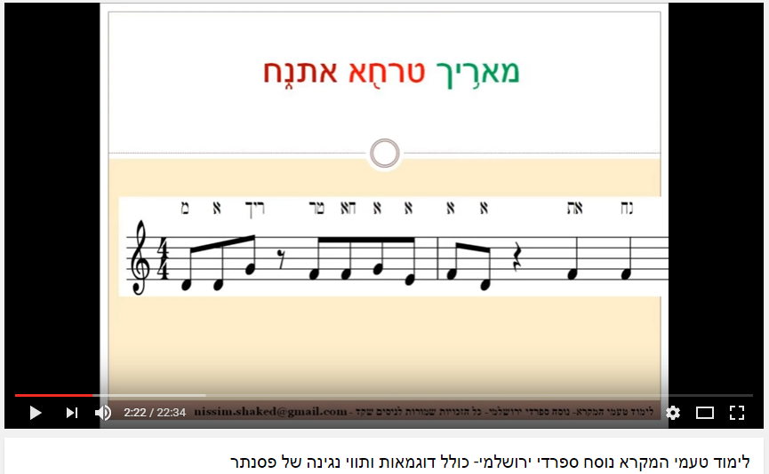
מטרה שלישית: מנגינה - עוזרת לזכור

Slide 24
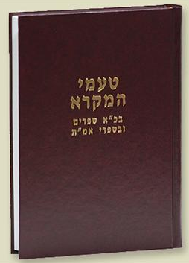
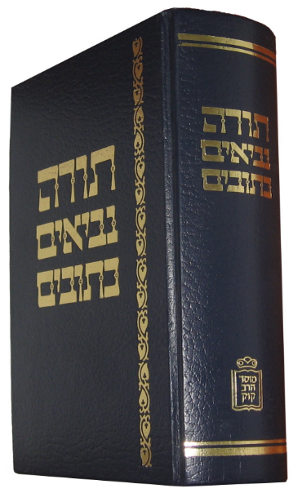
טעמים מיוחדים לפסוקים מיוחדים?
האם יש גם מטרה רביעית – להדגיש מילים או פסוקים:
הרב מרדכי ברויאר: אין פסוקים "מיוחדים" שהרי למשל לשני הפסוקים הבאים יש את אותם טעמים:
בְּרֵאשִׁ֖ית בָּרָ֣א אֱלֹהִ֑ים אֵ֥ת הַשָּׁמַ֖יִם וְאֵ֥ת הָאָֽרֶץ
וְאֵ֖לֶּה בְּנֵ֣י דִישָׁ֑ן חֶמְדָּ֥ן וְאֶשְׁבָּ֖ן וְיִתְרָ֥ן וּכְרָֽן

Slide 25
אזכורים בגמרא
מגילה דף לב עמוד א:
"אמר רבי שפטיה אמר ר' יוחנן: כל הקורא בלא נעימה ושונה בלא זמרה, עליו הכתוב אומר: וגם אני נתתי להם חוקים לא טובים".
"ויבינו במקרא" - אלו פיסקי טעמים (מגילה ג א)
רש"י: הנגינות קרויין טעמים.

Slide 26
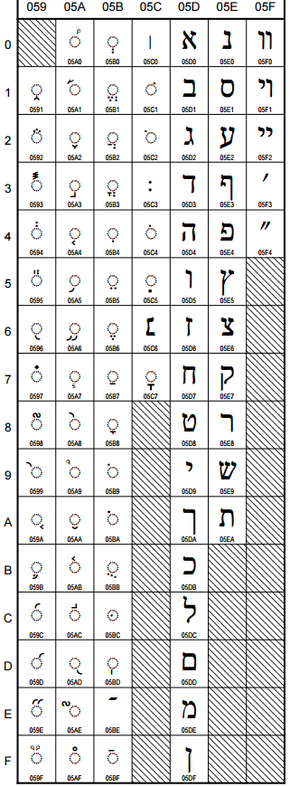
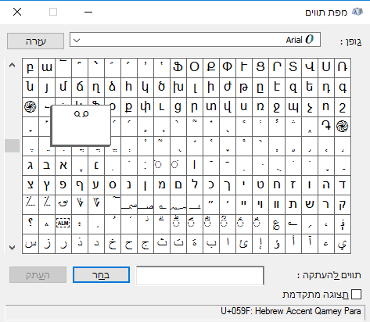
ייצוג במחשב
Notes:
http://unicode.org/charts/PDF/U0590.pdf

Slide 27
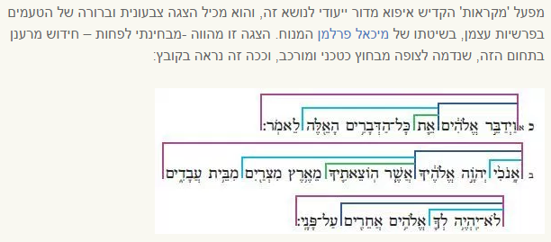
ייצוג ויזואלי
משמיעה קשה להבחין בפיסוק הנכון.
איך כדאי להציג את הפסוק כך שהפיסוק שלו יהיה ברור?
עד כה במצגת נעזרנו בשיטתו של מיכאל פרלמן:

Slide 28
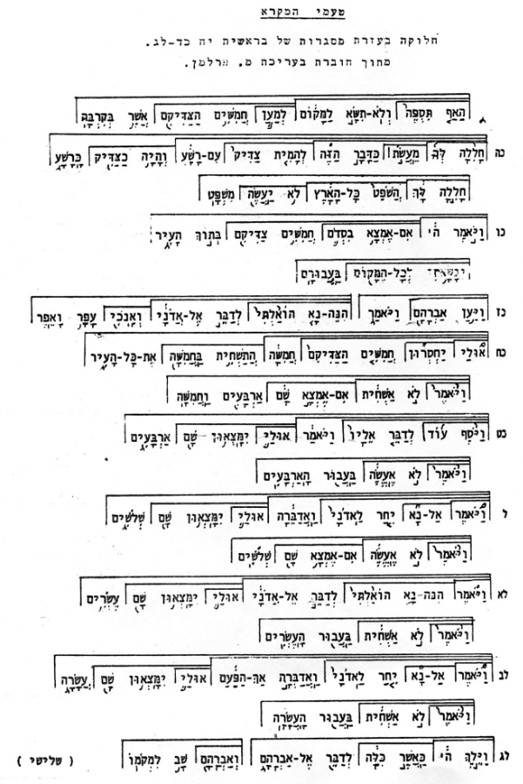
ייצוג ויזואלי
Notes:
http://aleppocodex.org/links/imagesjpgs/25.jpg

Slide 29
ייצוג ויזואלי
ב"מכון ממרא" ניסו כך:
וּבֶן-שְׁמֹנַת יָמִים, יִמּוֹל לָכֶם כָּל-זָכָר--לְדֹרֹתֵיכֶם: יְלִיד בָּיִת--וּמִקְנַת-כֶּסֶף מִכֹּל בֶּן-נֵכָר, אֲשֶׁר לֹא מִזַּרְעֲךָ הוּא.
וּבֶן־שְׁמֹנַ֣ת יָמִ֗ים יִמּ֥וֹל לָכֶ֛ם כׇּל־זָכָ֖ר לְדֹרֹתֵיכֶ֑ם
יְלִ֣יד בָּ֔יִת וּמִקְנַת־כֶּ֙סֶף֙ מִכֹּ֣ל בֶּן־נֵכָ֔ר אֲשֶׁ֛ר לֹ֥א מִֽזַּרְעֲךָ֖ הֽוּא
הנה ההסבר שלהם:
הפיסוק כאן לפי טעמי המקרא. בקיצור, סדר כבדות ההפסק מן הקל אל הכבד הוא: , -- ; : .
והמקף מעין אנטי-פיסוק שעושה שתי מילים או יותר לתיבה אחת.
גוגל מחבב את מכון ממרא (וכן מקראנט שהעתיקו ממכון ממרא) וכל האינטרנט מושפע מהפיסוק המוזר הזה כי כולם עושים העתק-הדבק...

Slide 30
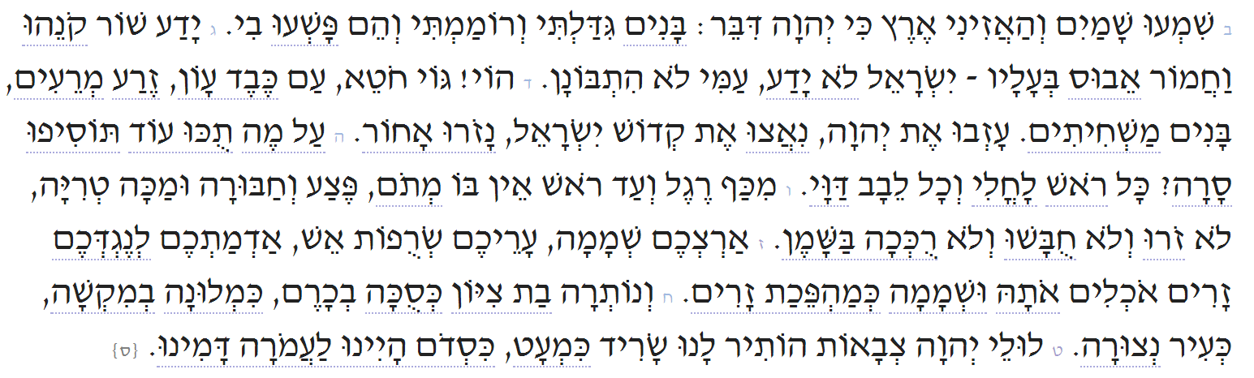
ייצוג ויזואלי
במהדורה המבוארת ב'ויקיטקסט' יש פיסוק מודרני, אך עושה רושם שהוא לא תמיד מתאים לפסוקי התנ"ך – יש שימוש רב בפסיקים, והפירוט של פיסוק טעמי המקרא לא בא לידי ביטוי מלא. למשל בפסוק ז "לְנֶגְדְּכֶם" עם פסיק לפני או אחרי? (לפני). כדאי היה להוסיף פסיק? וגם אחרי "אֹתָהּ"?

Slide 31
ייצוג ויזואלי – שיטות נוספות
וַיִּשְׁלַח אֶת נַעֲרֵי בְּנֵי יִשְׂרָאֵל וַיַּעֲלוּ עֹלֹת וַיִּזְבְּחוּ זְבָחִים שְׁלָמִים לַיהוָה פָּרִים
וַיִּשְׁלַח אֶת נַעֲרֵי בְּנֵי יִשְׂרָאֵל וַיַּעֲלוּ עֹלֹת וַיִּזְבְּחוּ זְבָחִים שְׁלָמִים לַיהוָה פָּרִים
וַיִּשְׁלַח, אֶת-נַעֲרֵי בְּנֵי יִשְׂרָאֵל, וַיַּעֲלוּ, עֹלֹת; וַיִּזְבְּחוּ זְבָחִים שְׁלָמִים, לַיהוָה--פָּרִים.
וַיִּשְׁלַח, אֶת נַעֲרֵי, בְּנֵי יִשְׂרָאֵל, וַיַּעֲלוּ, עֹלֹת, וַיִּזְבְּחוּ, זְבָחִים שְׁלָמִים, לַיהוָה, פָּרִים.
וַיִּשְׁלַח אֶת נַעֲרֵי בְּנֵי יִשְׂרָאֵל וַיַּעֲלוּ עֹלֹת וַיִּזְבְּחוּ זְבָחִים שְׁלָמִים לַיהוָה פָּרִים
וַיִּשְׁלַח \\ אֶת נַעֲרֵי \ בְּנֵי יִשְׂרָאֵל \\\ וַיַּעֲלוּ \\ עֹלֹת \\\\ וַיִּזְבְּחוּ \ זְבָחִים שְׁלָמִים \\ לַיהוָה \\\ פָּרִים.
מקראות
צבע
מכון ממרא
פסיקים
סידור ושיננתם
אקדמיה
Notes:
מה עדיף? ואחרי שנחליט – האם אפשר אוטומטית להסב את כל התנ"ך? זה יסייע ללומדים? מה הכללים בספרי אמ"ת?

Slide 32
לסיכום...
"אין לנו אלא להצטער על רוע מזלם של טעמי המקרא. כל ענפי דקדוק לשוננו כבר נעשו שגורים בפי הבריות. אין לך תינוק דבי רב, שלא למד על דגש ועל שוא, על פועל ועל שם. ואלו חכמת הטעמים – מועטים העוסקים בה, ומועטים המלמדים אותה. הרי היא עזובה בין כותלי בית הספר, ואין היא חשובה לא כמקצוע ולא כחובבות. ואילולי היה צורך בהם לילד הנכנס לעול מצוות, מי יודע אם עוד היו זוכרים את שמותיהם ואת צורתם.
חכמת הטעמים תורה היא ולימוד היא צריכה. יבואו נא רבים ויעסקו בחוקיהם ובכלליהם; יבואו אחרים וירבו עליהם דרישה ומחקר. ובין כולם תתפרסם חכמתם ויתגלה יופים, ויחזור אלינו מקצוע עזוב, תורה שלמה שהלכה ונשתכחה מן הלב".
(הרב ברויאר זצ"ל, "טעמי המקרא", עמ' 390)

Slide 33
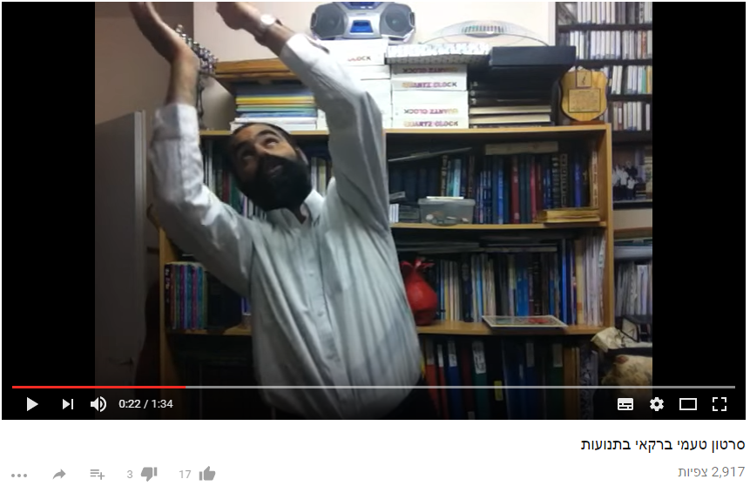
מקורות והפניות
הקלטות של כל הפרשות וההפטרות – "ויבינו במקרא"
קריאת נשים – אתר כל קורא
דוקטורט של מרדכי נאמן - "היסוד המוזיקלי של הקריאה בתורה לפי טעמי המקרא"

Slide 34
נספחים
דברי הכוזרי
השפעת הטעמים על הניקוד
טעם עליון ותחתון בעשרת הדברות
"שפת הסימנים"

Slide 35
מתוך ספר הכוזרי
מפני שלדברים הנאמרים מַעֲלָה על הדברים שבכתב, וכאשר אמרו: 'מפי סופרים ולא מפי ספרים' [איננו נמצא בחז"ל, ואולי כוונתו למאמר 'מפיהם ולא מפי כתבם'?]. מפני שנעזרים בדברים שבעל פה בעמידה במקום ההפסקה, ובהתמדה במקום הסִמּוּך, ובחוזק הדבור ורפיונו. וברמיזות ובקריצות מתמיהא ושאלה והגדה ויִחוּל והפחד ותחנה, ותנועות, שמקצרת מהם המליצה הפשוטה. ואפשר שיעזר המדבר בתנועות עיניו וגבותיו ובכל ראשו ובידיו - להבין הכעס והרצון והתחנון והגאוה על השיעור שהוא רוצה. ובשארית הזאת אשר נשארה מלשוננו הנוצרת הברואה ענינים דקים ועמוקים, נטבעו בה להבין הענינים ולהיותם במקום המעשים ההם שהם פנים בפנים, והם הטעמים אשר יִקָּרֵא בהם המקרא, מציירין בהם מקום ההפסק והסמוך, ומפריד מקום השאלה מן התשובה, וההתחלה מן ההגדה, והחפזון מן המתון, והצווי מן הבקשה.
מאמר ב, עב

Slide 36
השפעה על הניקוד
למרות שבג"ד כפ"ת בראש מילה דגוש, הטעם המחבר הופך למילה אחת:
וּלְלָבָ֖ן שְׁתֵּ֣י בָנ֑וֹת
ב'וַיִּתְמַהְמָהּ' המוטעם בשלשלת אנו אכן שומעים את ההתמהמהות בניגון השלשלת, וכך גם ב'וימאן' של יוסף.

Slide 37
טעם עליון בעשרת הדברות
כל דיבר בפסוק נפרד (חוץ משני הראשונים – ראו מאמר בנושא כאן):
אָֽנֹכִ֙י יְהֹוָ֣ה אֱלֹהֶ֔יךָ אֲשֶׁ֣ר הֽוֹצֵאתִיךָ֩ מֵאֶ֨רֶץ מִצְרַ֜יִם מִבֵּ֣ית עֲבָדִ֗ים
לֹ֣א יִהְיֶ֣ה לְךָ֩ אֱלֹהִ֨ים אֲחֵרִ֜ים עַל־פָּנַ֗י לֹ֣א תַעֲשֶׂה־לְךָ֣ פֶ֣סֶל ׀ וְכָל־תְּמוּ֡נָה אֲשֶׁ֣ר בַּשָּׁמַ֣יִם ׀ מִמַּ֡עַל וַאֲשֶׁר֩ בָּאָ֨רֶץ מִתַּ֜חַת וַאֲשֶׁ֥ר בַּמַּ֣יִם ׀ מִתַּ֣חַת לָאָ֗רֶץ לֹֽא־תִשְׁתַּֽחֲוֶ֣ה לָהֶם֮ וְלֹ֣א תָעָבְדֵם֒ כִּ֣י אָֽנֹכִ֞י יְהֹוָ֤ה אֱלֹהֶ֨יךָ֨ אֵ֣ל קַנָּ֔א פֹּקֵ֠ד עֲוֹ֨ן אָבֹ֧ת עַל־בָּנִ֛ים עַל־שִׁלֵּשִׁ֥ים וְעַל־רִבֵּעִי֭ם לְשֹֽׂנְאָ֑י וְעֹ֤שֶׂה חֶ֙סֶד֙ לַאֲלָפִ֔ים לְאֹֽהֲבַ֖י וּלְשֹֽׁמְרֵ֥י מִצְוֹתָֽי: לֹ֥א תִשָּׂ֛א אֶת־שֵׁם־יְהֹוָ֥ה אֱלֹהֶ֖יךָ לַשָּׁ֑וְא כִּ֣י לֹ֤א יְנַקֶּה֨ יְהֹוָ֔ה אֵ֛ת אֲשֶׁר־יִשָּׂ֥א אֶת־שְׁמ֖וֹ לַשָּֽׁוְא: זָכוֹר֩ אֶת־י֨וֹם הַשַּׁבָּ֜ת לְקַדְּשׁ֗וֹ שֵׁ֣שֶׁת יָמִ֣ים תַּֽעֲבֹ֮ד וְעָשִׂ֣יתָ כָּל־מְלַאכְתֶּ֒ךָ֒ וְי֙וֹם הַשְּׁבִיעִ֜י שַׁבָּ֣ת ׀ לַיהֹוָ֣ה אֱלֹהֶ֗יךָ לֹ֣א תַעֲשֶׂ֣ה כָל־מְלָאכָ֡ה אַתָּ֣ה ׀ וּבִנְךָ֣ וּ֠בִתֶּ֠ךָ עַבְדְּ֨ךָ וַאֲמָֽתְךָ֜ וּבְהֶמְתֶּ֗ךָ וְגֵֽרְךָ֨ אֲשֶׁ֣ר בִּשְׁעָרֶ֔יךָ כִּ֥י שֵֽׁשֶׁת־יָמִים֩ עָשָׂ֨ה יְהֹוָ֜ה אֶת־הַשָּׁמַ֣יִם וְאֶת־הָאָ֗רֶץ אֶת־הַיָּם֙ וְאֶת־כָּל־אֲשֶׁר־בָּ֔ם וַיָּ֖נַח בַּיּ֣וֹם הַשְּׁבִיעִ֑י עַל־כֵּ֗ן בֵּרַ֧ךְ יְהֹוָ֛ה אֶת־י֥וֹם הַשַּׁבָּ֖ת וַֽיְקַדְּשֵֽׁהוּ:
כַּבֵּ֥ד אֶת־אָבִ֖יךָ וְאֶת־אִמֶּ֑ךָ לְמַ֨עַן֙ יַאֲרִכ֣וּן יָמֶ֔יךָ עַ֚ל־הָאֲדָמָ֔ה אֲשֶׁר־יְהֹוָ֥ה אֱלֹהֶ֖יךָ נֹתֵ֥ן לָֽךְ:
לֹ֖א תִּרְצָֽח: לֹ֖א תִּנְאָֽף: לֹ֖א תִּגְנֹֽב: לֹֽא־תַֽעֲנֶ֥ה בְרֵֽעֲךָ֖ עֵ֖ד שָֽׁקֶר:
לֹ֥א תַחְמֹ֖ד בֵּ֣ית רֵעֶ֑ךָ לֹֽא־תַחְמֹ֞ד אֵ֣שֶׁת רֵעֶ֗ךָ וְעַבְדּ֤וֹ וַאֲמָתוֹ֙ וְשׁוֹר֣וֹ וַחֲמֹר֔וֹ וְכֹ֖ל אֲשֶׁ֥ר לְרֵעֶֽךָ:
Notes:
מאמר מעניין: http://www1.saad.org.il/elihu/eliontahton1.doc

Slide 38
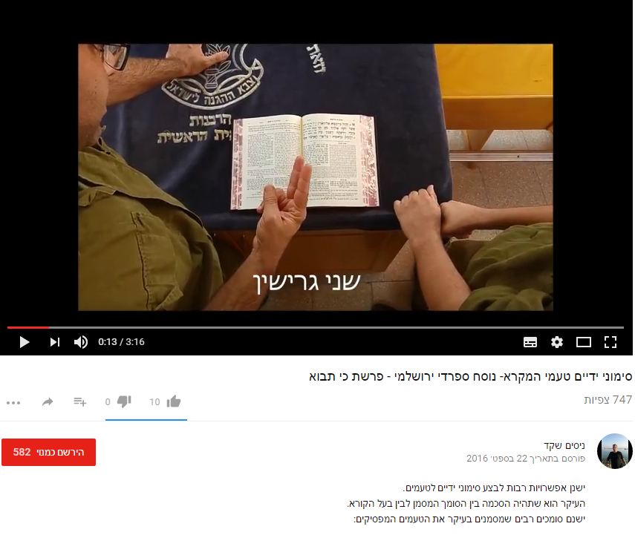
שפת הסימנים של הטעמים
הדגמה של "סומך" המסנן לקורא שלא זוכר את הטעמים.
שימושי מאוד בשירות הצבאי כאשר אין זמן פנוי להתכונן.
רש"י בברכות סב.:
...בין בהגבהת קול ובצלצול נעימות הנגינה של פשטא ודרגא ושופר מהפך, מוליך ידו לפי טעם הנגינה, ראיתי בקוראים הבאים מארץ ישראל.

